Slide 1
5.1 Economische machtsvorming en marktvormen

Slide 2
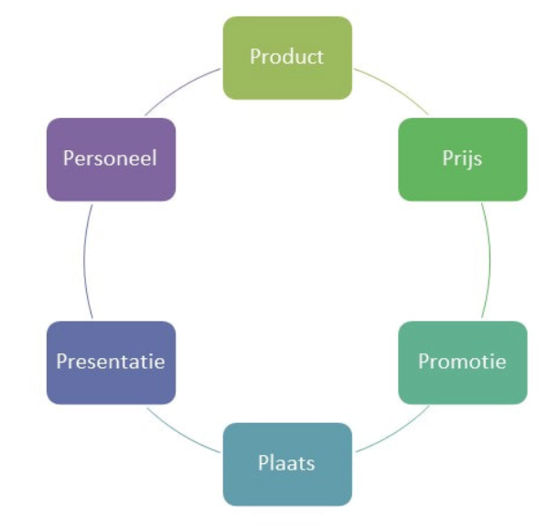
5.1 Economische machtsvorming en marktvormen
Marketingmix: instrumenten goed afstemmen op de kenmerken en behoeften van de doelgroep
Productbeleid:
Productdifferentiatie (merk)
Prijsdifferentiatie (type)
(niet te verwarren met prijsdiscriminatie)
Prijsbeleid
(marktleider)
Promotiebeleid (reclamevormen)
Plaatsbeleid (vestigingsmogelijkheden)
Marktleider (meestal grootste marktaandeel

Slide 3
5.1 Economische machtsvorming en marktvormen
Onvolkomen concurrentie (1) monopolie
Marktvorm | Aantal aanbieders | Aantal vragers | Soort product | Voorbeeld
volkomen concurrentie | veel | veel | homogeen | aandelen
monopolie
1
veel
n.v.t.
NS, MS Windows, waterbedrijf
`1 = één aanbieder beheerst tenminste 80% van de markt
Wettelijk monopolie: bij wet mag alleen de Staatsdrukkerij bankbiljetten maken
Natuurlijk monopolie: bepaalde zeldzame grondstoffen
Economisch monopolie: octrooi

Slide 4
5.1 Economische machtsvorming en marktvormen
Onvolkomen concurrentie (2) oligopolie
Marktvorm | Aantal aanbieders | Aantal vragers | Soort product | Voorbeeld
volkomen concurrentie | veel | veel | homogeen | aandelen
oligopolie
monopolie | 1 | veel | homogeen | NS, MS Windows
enkele
veel
vooral heterogeen
Mobiele telefonie
enkele = een paar aanbieders beheersen tenminste 80% van de markt
Geen prijsconcurrentie uit angst voor prijzenoorlog
Product onderscheiden t.o.v. concurrentie: heterogeen
Meeste consumentenartikelen

Slide 5
5.1 Economische machtsvorming en marktvormen
Onvolkomen concurrentie (3) monopolistische concurrentie
Marktvorm | Aantal aanbieders | Aantal vragers | Soort product | Voorbeeld
volkomen concurrentie | veel | veel | homogeen | Aandelen
monopolistische conc.
oligopolie | enkele | veel | vooral heterogeen | Mobiele telefonie
monopolie | 1 | veel | homogeen | NS, MS Windows
veel
veel
heterogeen
detailhandel
Binnen bepaalde grenzen blijven klanten ‘hun bedrijf’ trouw.
Reclame is belangrijk, omdat andere producenten sterk verwante producten aanbieden.
Veel keuzemogelijkheden voor de consument

Slide 6
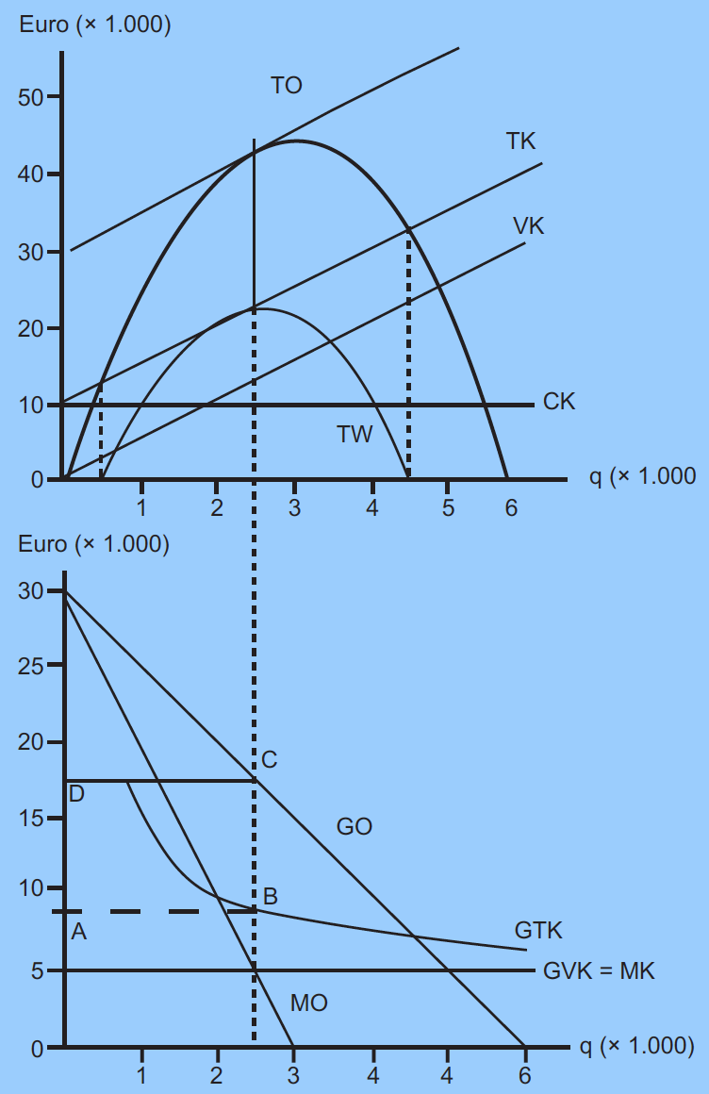
5.2 Monopolie
Monopolist (prijszetter) met constante fysieke meeropbrengsten (proportioneel kostenverloop)
1. Er zijn 2 breakeven punten (bij Q= 500 en Q = 4.500. Daar is de TW-grafiek nul.
2. Bij Q = 500 en Q = 4.500 snijden de GO en de GTK elkaar
3. Winst is maximaal (rentabiliteitsoptimum) als MO = MK en
Als de afstand tussen TO en TK het grootst is (m.b.v. raaklijn)
GO snijdt de X-as als de TO dat ook weer doet.
MO snijdt de X-as bij een productie waar de TO = maximaal.
De prijs voor maximale winst bepaal je met de MO = MK –regel. Je vindt dan het rentabiliteitsoptimum, MAAR je leest de prijs af op de vraaglijn (bij punt C).
De winst wordt ook wel weergegeven met het oppervlak ABCD.
5

Slide 7
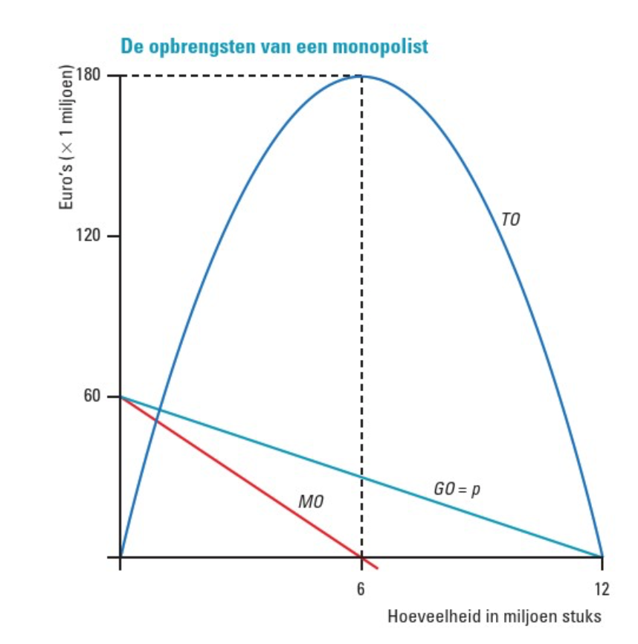
5.2 Monopolie wiskundig 1
Een monopolist is een prijszetter
De prijs is afhankelijke van de gewenste afzet
P = -5Q + 60 (hoort bij Q = -0,2P + 12)
TO = P x Q = (-5Q + 60)Q = -5Q² + 60Q
(bergparabool)
GO = TO/Q = -5Q + 60 (conclusie GO = P)
MO = dTO/dQ = = -10Q + 60
Afzetlijn = vraaglijn = GO-lijn
Truc voor de MO: begint in zelfde punt als GO maar hellingshoek is 2x zo groot
Als MO = 0 → TO maximaal
0 = -10Q + 60 → 10Q = 60
Q (top) = 6 (miljoen)

Slide 8
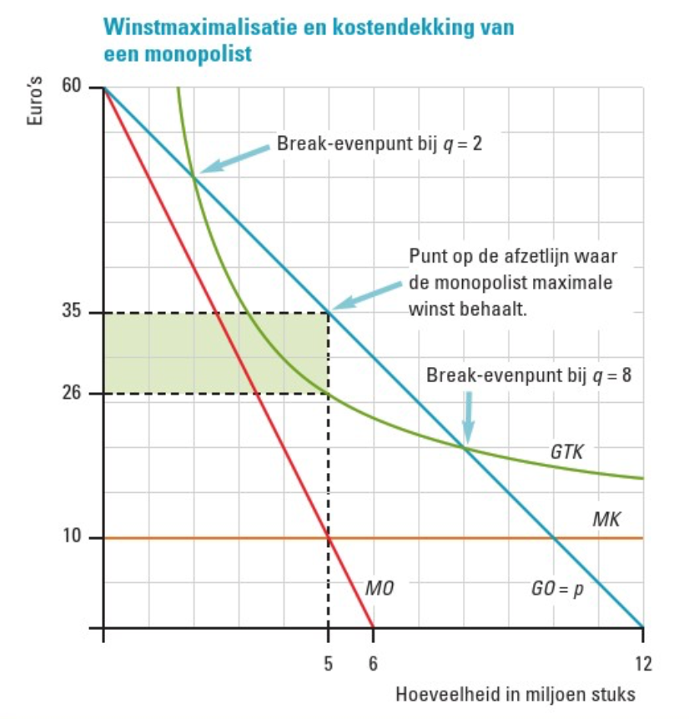
Vraagfunctie luidt Q = -0,2 + 12 → P = -5Q + 60
MO = -10Q + 60
TO-max als MO = 0 → Q = 6 (miljoen)
P = -5 x 6 + 60 = € 30 →
TO max = P x Q = € 30 x 6 = € 180 miljoen
MO = MK → -10Q + 60 = 10 → 10Q = 50 → Q = 5
P = -5 x 5 + 60 = 35
TW max = 5 x 35 = 175 (miljoen)
TO = -5Q2 + 60Q en TK = 10Q + 80
TW = TO – TK = -5Q2 + 60Q – (10Q + 80)
TW = -5Q2 +50Q – 80 (delen door 5) →
TW = -Q2 +10Q – 16
BEP als TW = 0 → Q2 - 10Q + 16 = 0 →
(Q - 8)( Q – 2) = 0 → Q = 2 en Q = 8
Wiskundig 2
5.2 Monopolie
5

Slide 9
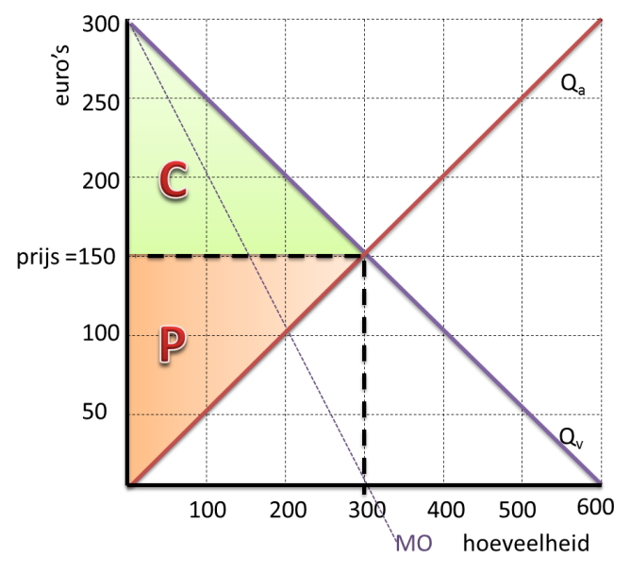
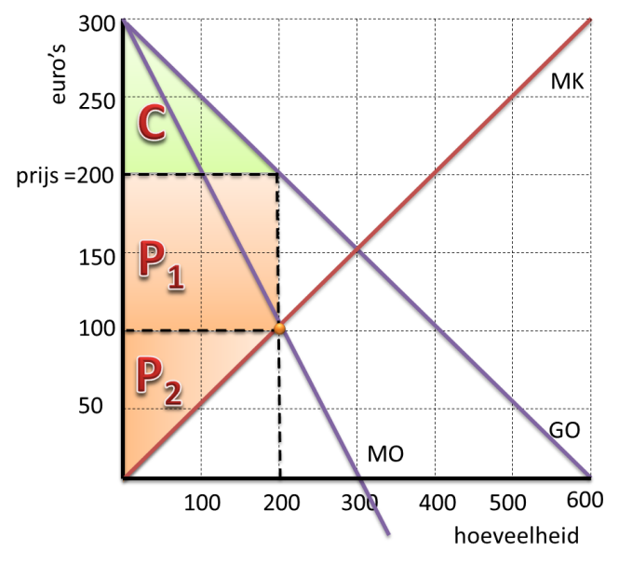
Vergelijking monopolie – Volkomen concurrentie
Volkomen concurrentie
Monopolist
300
euro’s
MK
250
C
Welvaartsverlies:
uitkomst monopolie niet Pareto-optimaal
(Harbergerdriehoek)
prijs =200
P₁
WV
150
Monopolie
100
P₂
50
GO
MO
100
200
300
400
500
600
hoeveelheid

Slide 10
5.2 Monopolie prijsdiscriminatie
Voorbeeld:
Verkoop voorgebakken frites aan Belgische en Nederlandse afnemers
Verschijnsel dat een producent hetzelfde product voor verschillende prijzen verkoopt,
Telefoonmaatschappijen, Energiemaatschappijen, Openbaar vervoer
Doel = 1 gelijkmatige spreiding van de vraag over de tijd en Doel 2 meer winst
Voorwaarde: deelmarkten zijn te scheiden (leeftijd, grens, tijdstip, enz
prijs
Hoeveelheid in België
X 1.000 kg
Hoeveelheid in Nederland
X 1.000 kg
Totale
Vraag
X 1.000 kg
4 0 0 0
3 10 0 10
2 20 10 30
1 30 20 50
0 40 30 70

Slide 11
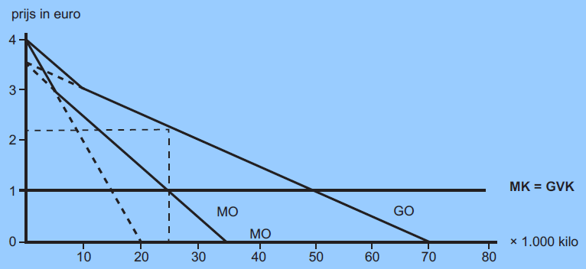
5.2 Monopolie prijsdiscriminatie
België en Nederland vormen één afzetgebied
TO =2,25 x 25.000 = 56.250

Slide 12
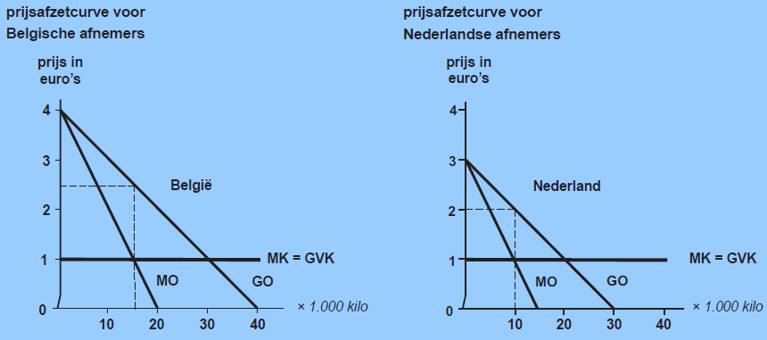
5.2 Monopolie prijsdiscriminatie
TO = 2,5 x 15.000 = 37.500
TO = 2 x 10.000 =20.000

Slide 13
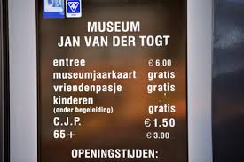
5.2 Monopolie prijsdiscriminatie
Productdifferentiatie is het streven van de producenten om hun producten te onderscheiden van die van de concurrenten. Hierbij is het voeren van een duidelijke merknaam onontbeerlijk. De verschillen kunnen bijvoorbeeld ontstaan door verschil in kwaliteit, vormgeving of service.
Prijsdifferentiatie is het verschijnsel dat een ondernemer meer varianten van een product met verschillende prijzen op de markt brengt om verschillende groepen consumenten te bereiken.
Prijsdiscriminatie is het vragen van verschillende prijzen voor gelijke producten aan verschillende afnemersgroepen.

